Slide 1

Python基础教程
自动化系
任课老师：汪小我、张学工
课程助教：王昊晨、颜钱明、乔榕、张威
2020年2月20日

Slide 2

1
Python基础
目录
2
函数和类
3
常用模块介绍
4
实例讲解

Slide 3
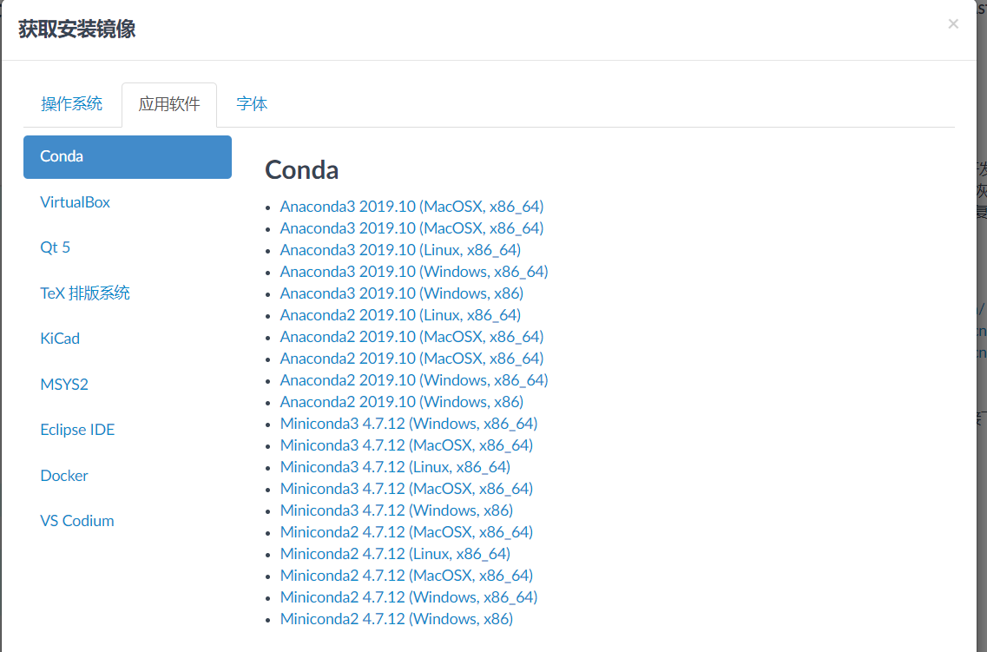
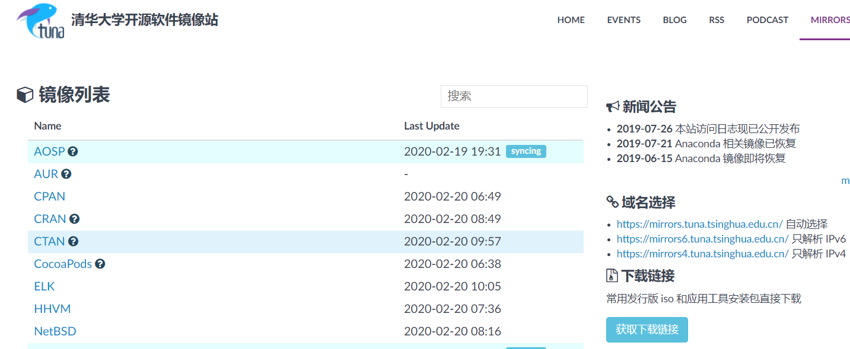
1.1 Python安装
安装方法：
官网下载
安装Anaconda（推荐）
建议使用3.x版本，2.x版本已经不再维护。

Slide 4
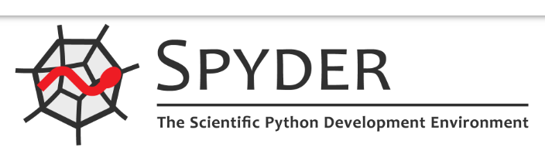
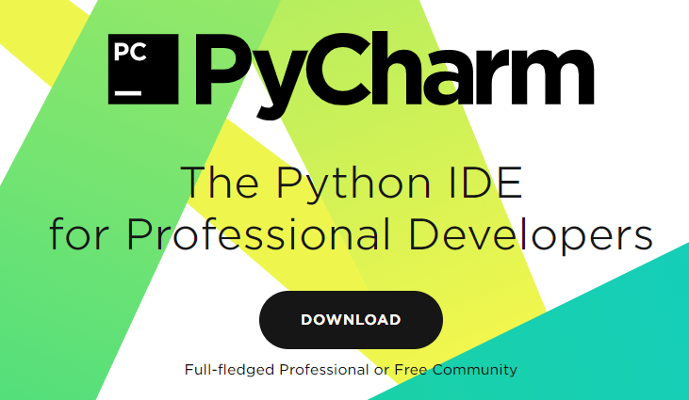
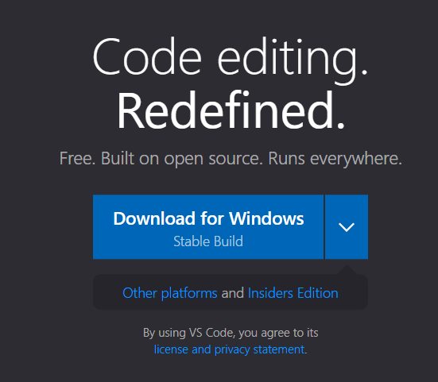
1.2 Python IDE
Spyder：
Anaconda自带。
简单，易于上手。
Pycharm：
专业版学生免费。
VScode：
大量插件。

Slide 5
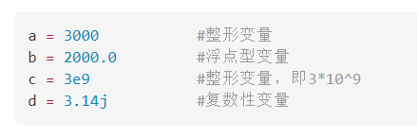
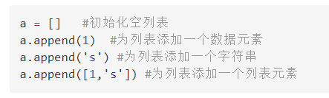
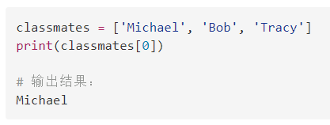

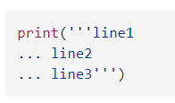
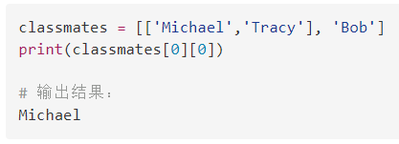

1.3 Python中常用数据类型
Numbers(数字)
List(列表)
列表的访问
String(字符串)
Dict(字典)
复杂度：O(1)

Slide 6
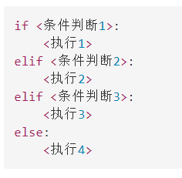
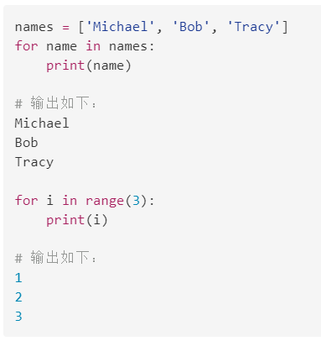
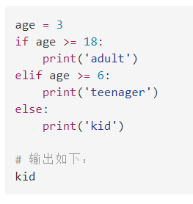
1.4 条件及循环语句
条件语句(if…else…)
for…in..循环
while, break, continue…

Slide 7
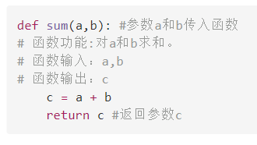
2.1 函数和类
函数：实现特定功能的模块
类：一个抽象的模板
动物
…
哺乳动物
map函数
狗
…
1
3
2
function
5
…
哈士奇
3
7
老孙家名叫Tom的哈士奇
map(function, var, ...)

Slide 8
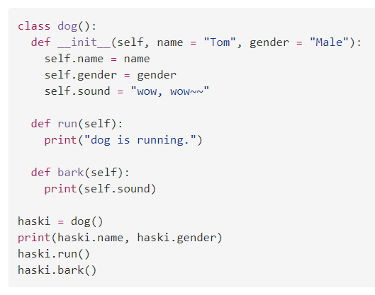

2.2 类的定义
关键词
赋予属性
赋予方法
实例化

Slide 9
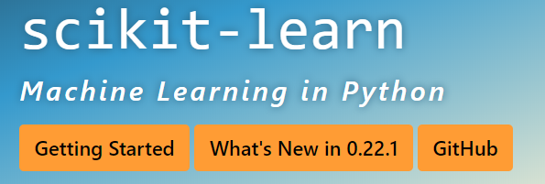
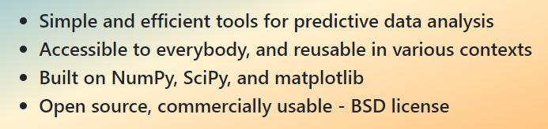
3.1 Python常用模块
模块：即提供额外功能的package
常用模块
Pandas
Scipy
Numpy
Sklearn
Matplotlib
Tensorflow
Keras
Pytorch
…
如何安装
pip install ***
conda install ***

Slide 10
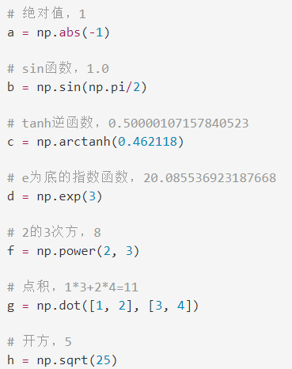
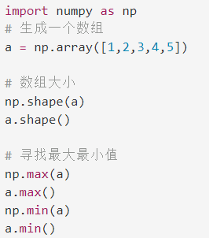
3.2 Numpy
Numpy：提供数组操作、统计运算、傅里叶变换等功能。

Slide 11
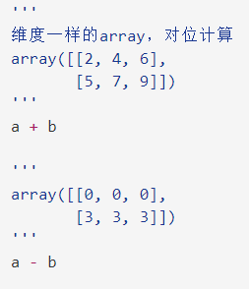
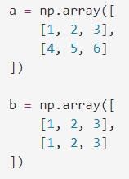
3.2 Numpy
多维数组操作，以2$×$3数组为例。

Slide 12
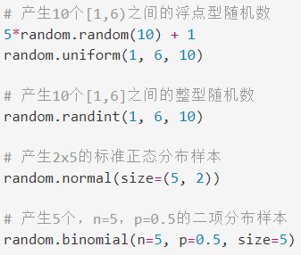
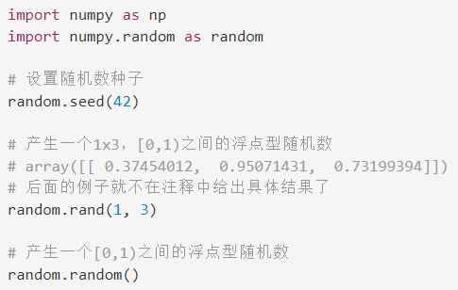
3.2 Numpy
随机数操作。

Slide 13
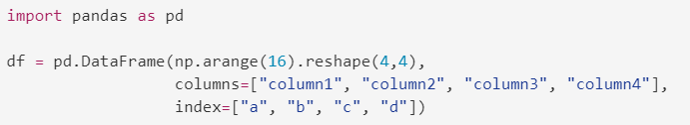
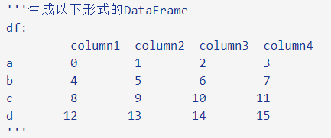
3.3 Pandas
pandas模块提供了快速，灵活和富有表现力的数据结构。

Slide 14
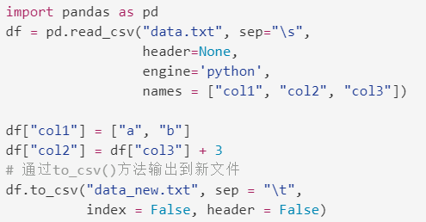
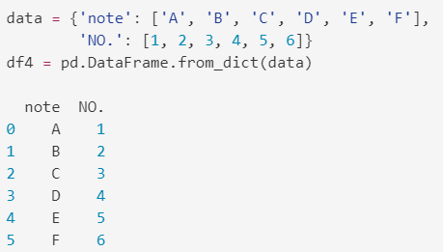
3.3 Pandas
可以从文件读入，也可以自己创建DataFrame。

Slide 15
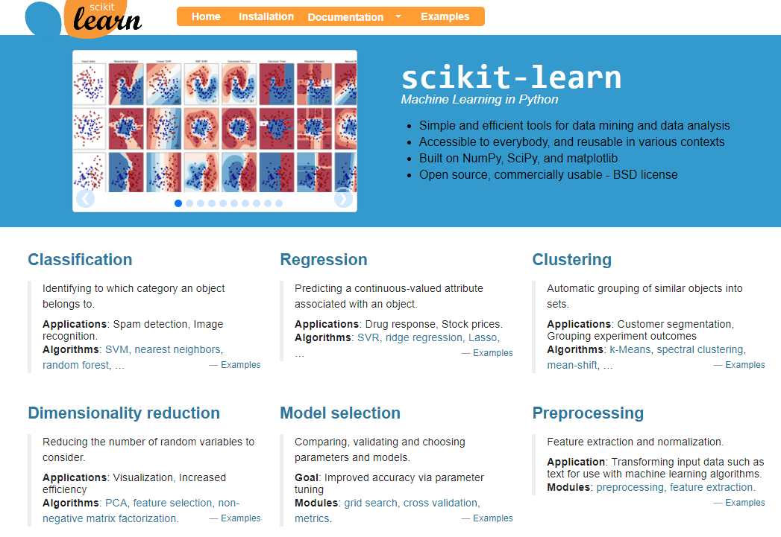
4 sklearn实例
sklearn模块集成了总多的机器学习算法，包括线性回归，SVM等。

Slide 16
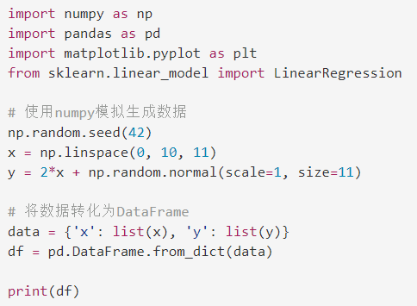
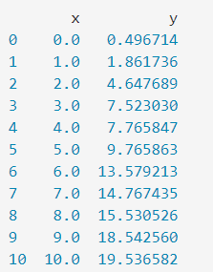
4 LinearRegression
生成随机的x，然后基于x生成y，并加入噪声。

Slide 17
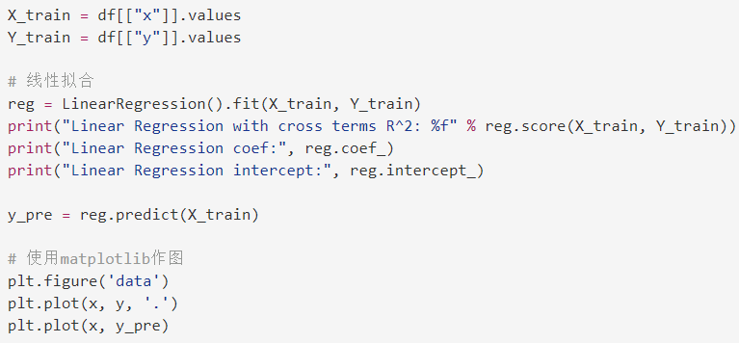
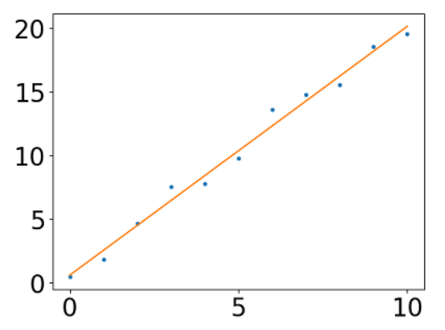

4 LinearRegression
构造线性回归模型及进行预测。

Slide 18
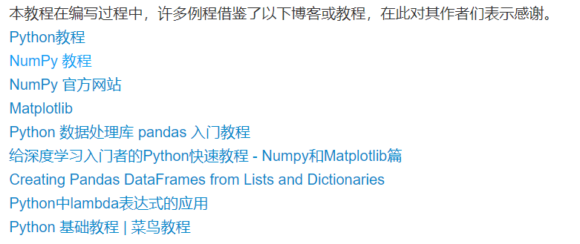
鸣谢

Slide 19
THANKS!

